Slide 1


“星火赓续，绿跃燕园”
2026年北京大学附属中学预科部拓展活动方案
2026年11月7日

Slide 2
活动流程
时间 | 流程 | 人员 | 备注
9:00-9:10 | 活动集结、整队 | 蔡子豪
9:10-9:15 | 开场、升国旗，奏唱国歌 | 主持人、国旗护卫队
9:15-9:18 | 领导致辞 | 马玉国校长
9:18-9:20 | 体育健康特聘专家介绍 | 领导及嘉宾 | 北京体育大学 副校长洪平
9:20-9:23 | 冠军师生主题分享 | 奥运冠军 | 待定
9:23-9:25 | 宣布开幕 | 北京大学副校长王博
9:25-9:30 | 热身环节 | 全体成员 | 奥运冠军带热身
9:30-11:00 | 环湖跑、趣味运动 | 运动员 | 校领导领跑1圈
11:00-11:20 | 颁奖留念 | 全体成员

Slide 3
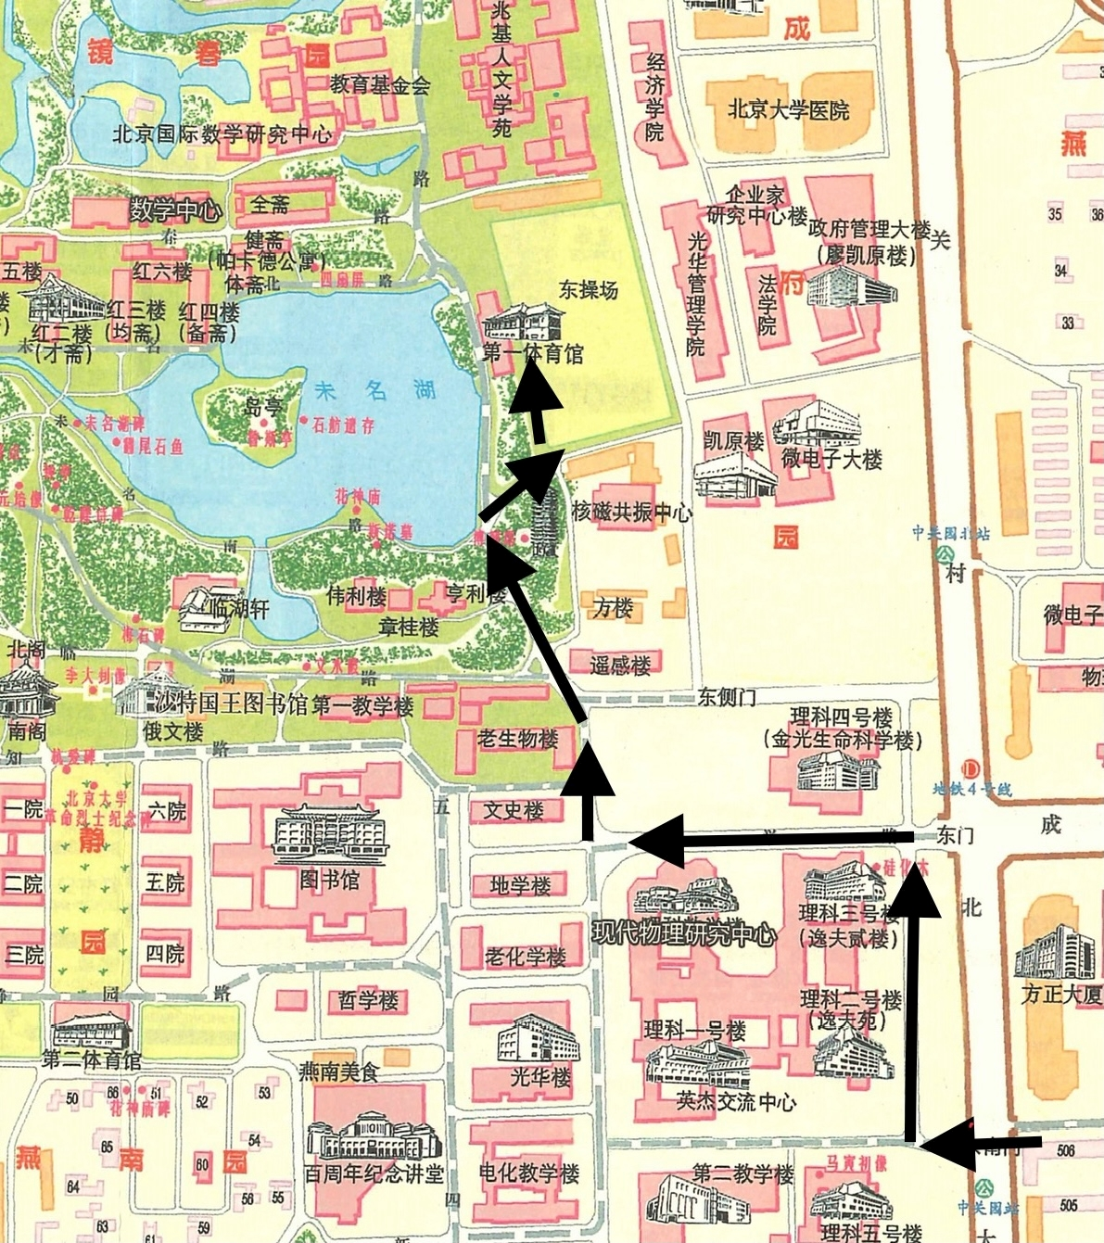
步行路线图
下车集结点→第一体育场路线（步行约15分钟）

Slide 4
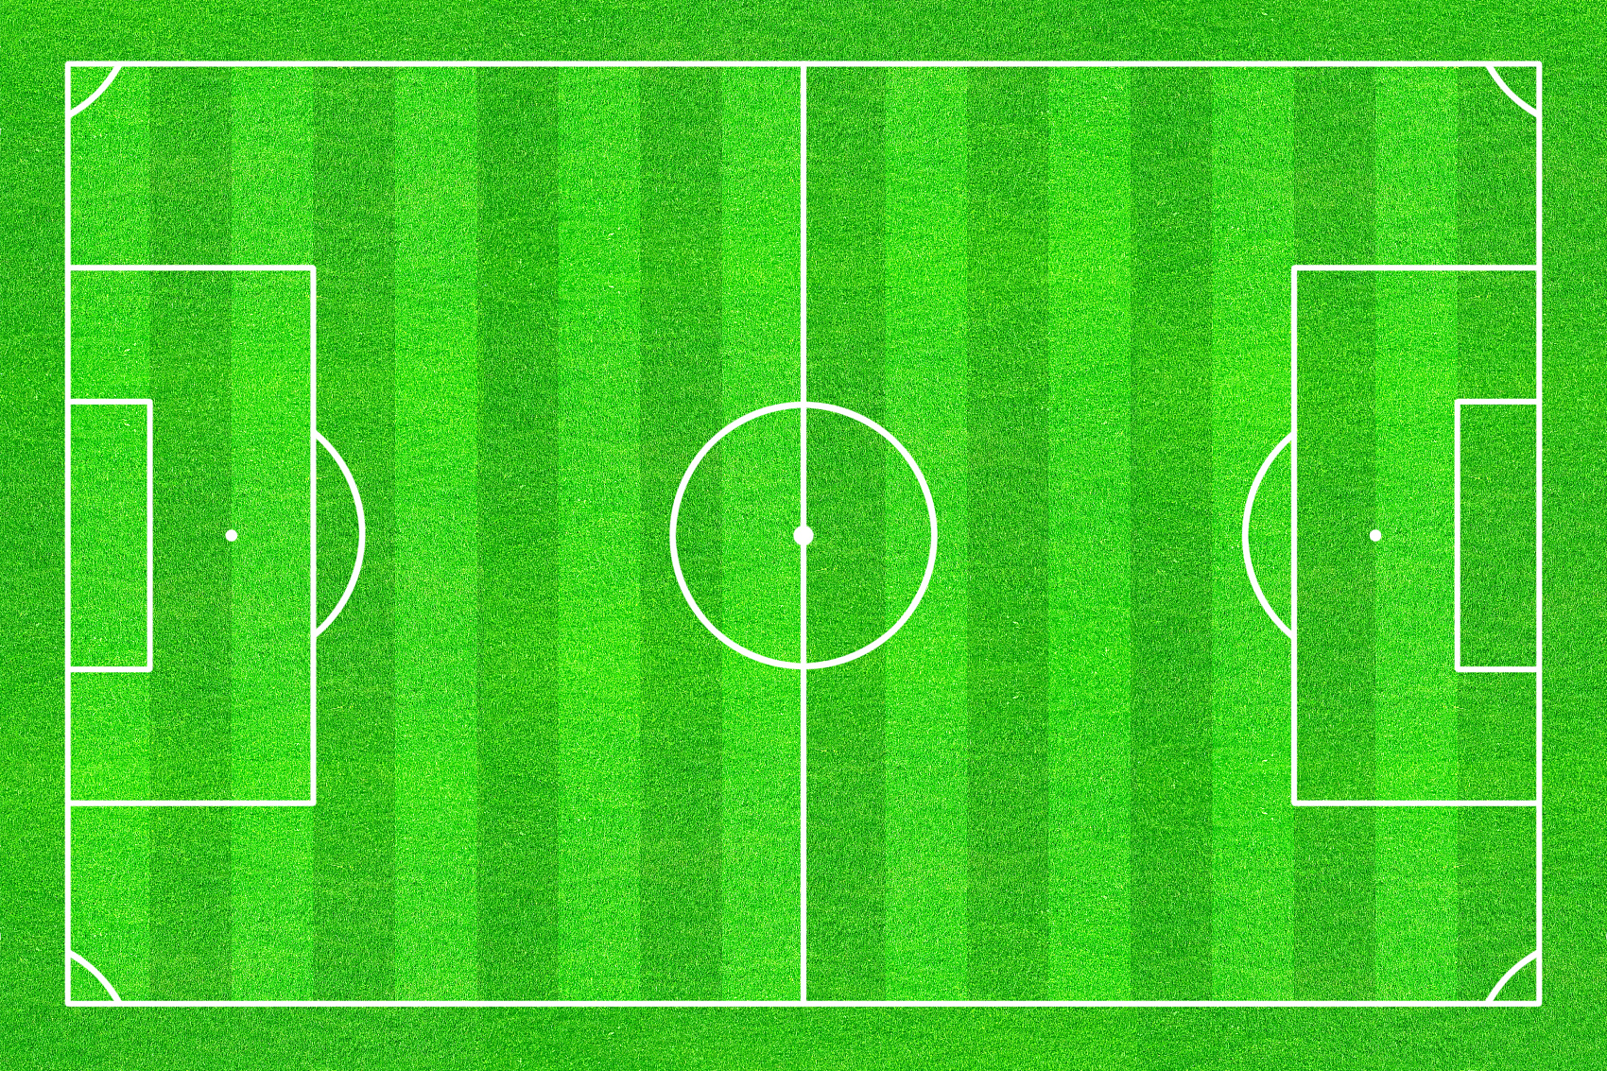
开幕式站位分布图
入口
1班
2班
3班
4班
5班
6班
7班
8班
9班
10班
11班
12班
13班
14班
15班
16班
17班
18班
19班
20班
21班
22班
23班
high game
主
席
台

Slide 5
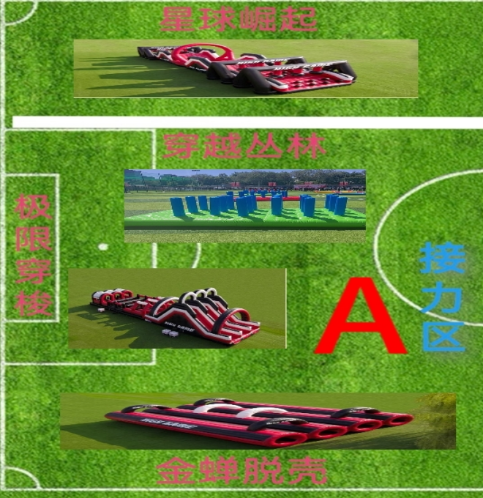
开幕式站位分布图
入口
接
力
区
平均时间
主
席
台
出口

Slide 6
开幕式站位分布图
入口
跳
大
绳
传
球分三组9个绳子
人体毛毛虫
同心鼓
集体仰卧起坐
平板支撑
旋风跑接力4-5一组
hyrox
班
级
挑
战
跳箱子
推车
跳绳
垫排球
乒乓球
农夫行走
空竹
核心炮筒
下砸药球
篮球绕杆

Slide 7
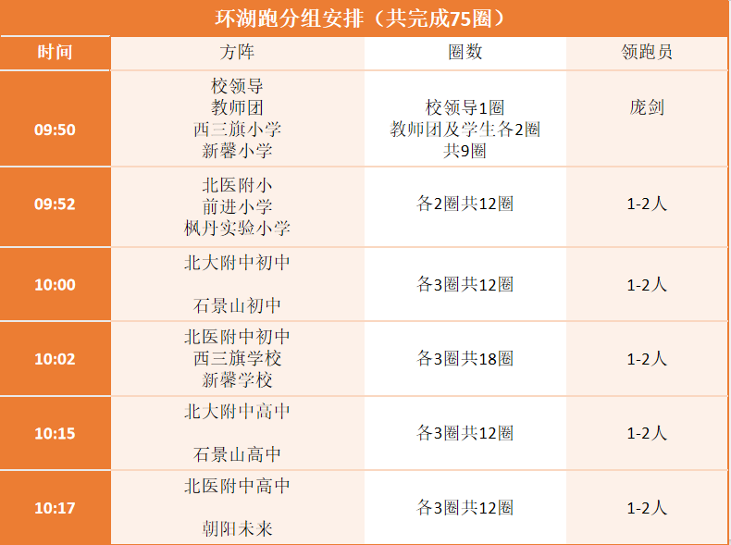
环湖跑分组安排

Slide 8
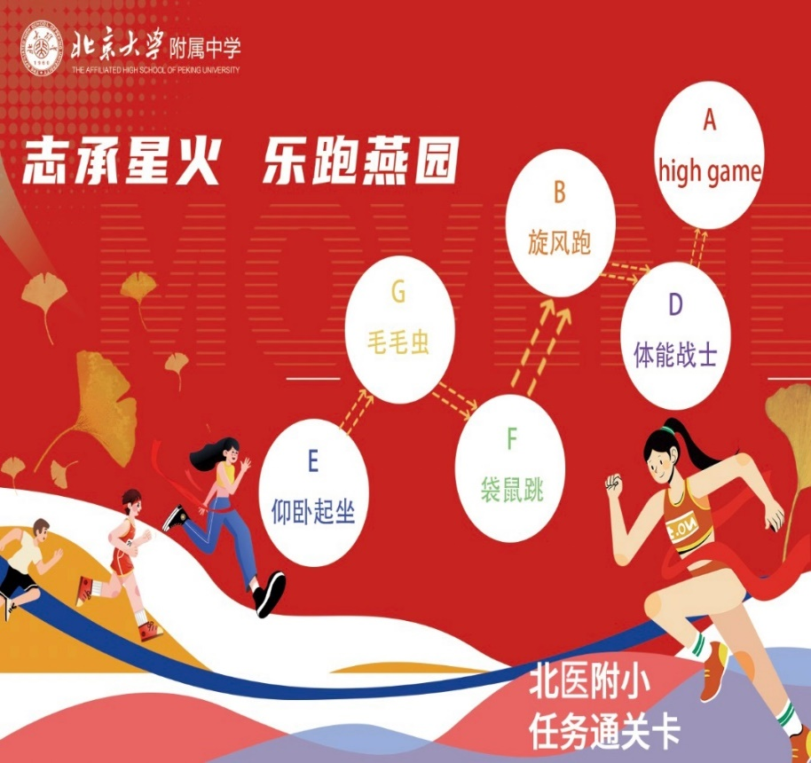
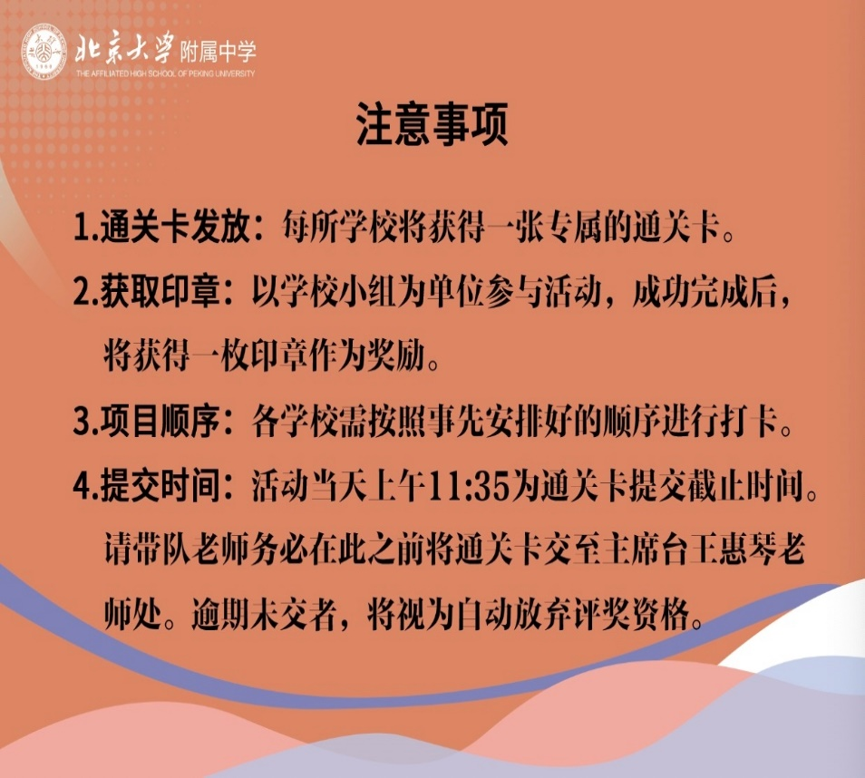
趣味项目任务通关卡及规则
通关卡正面图
通关卡背面图

Slide 9
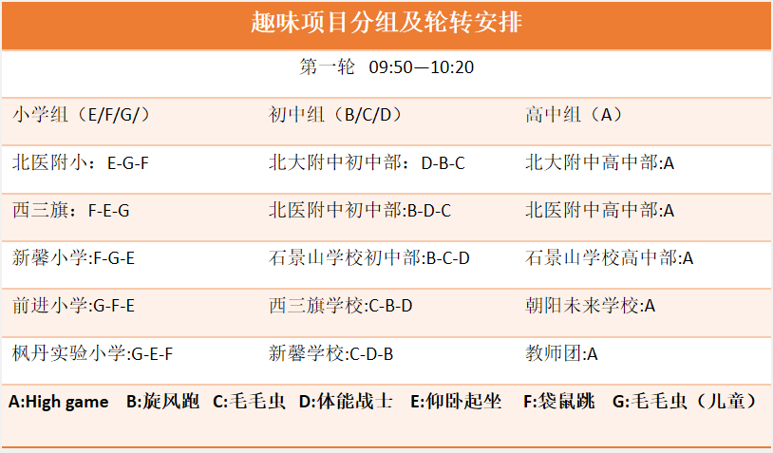
趣味项目第一轮分组

Slide 10
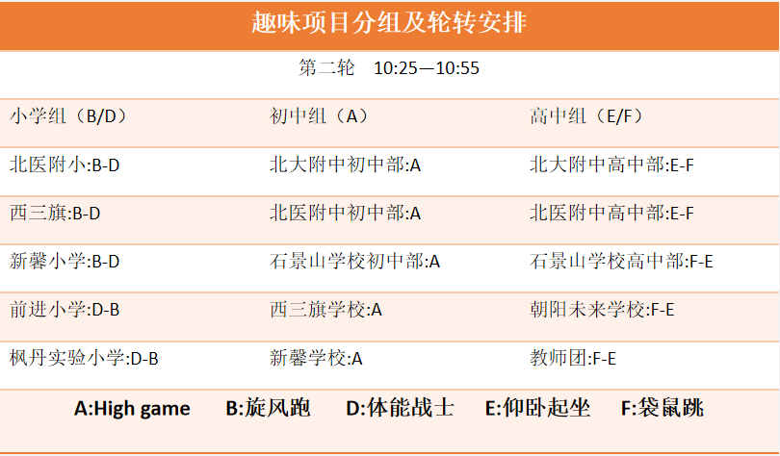
趣味项目第二轮分组

Slide 11
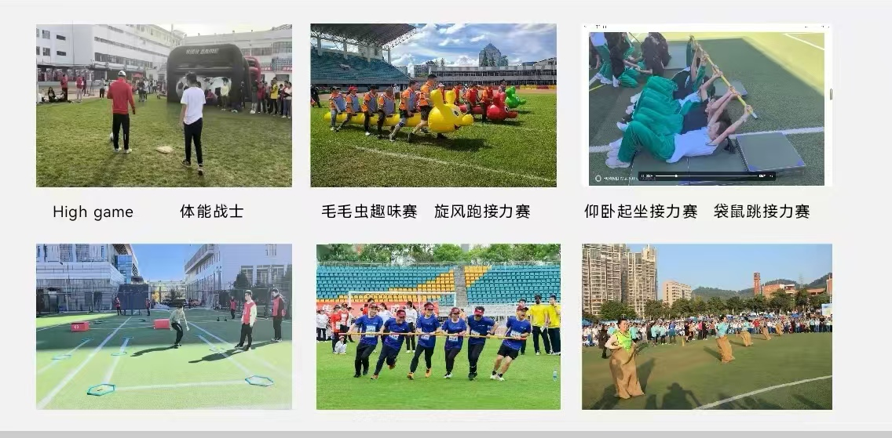
活动项目

Slide 12
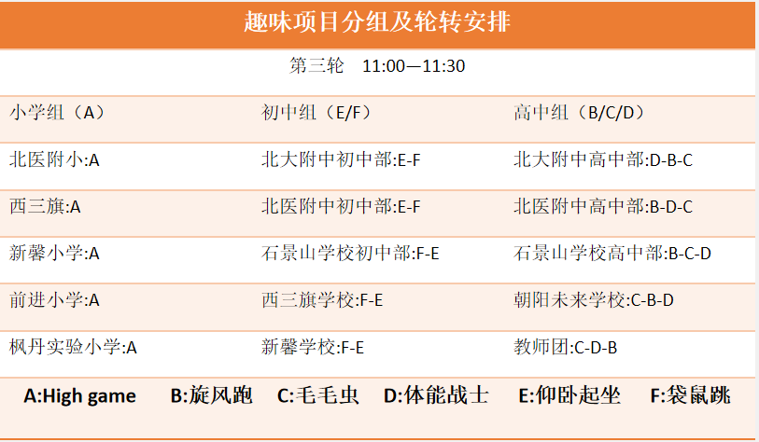
趣味项目第三轮分组

Slide 13
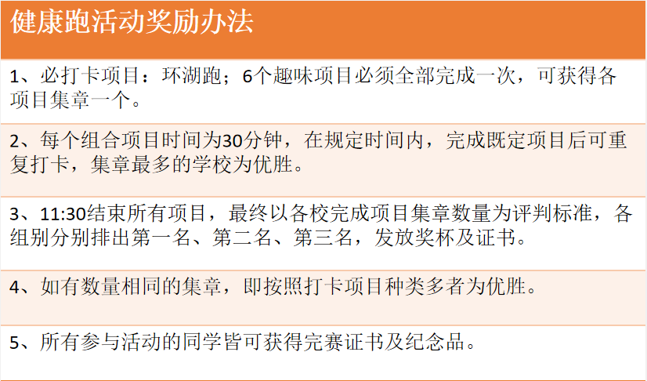
奖励办法

Slide 14
裁判人员分工及职责
项目 | 裁判分工 | 裁判职责 | 项目规则 | 器材落实情况
未名湖环湖跑 | 兰长春（组长）、赵晓东、侯静怡、王秀莹、颜夕东、张天淏、周天、孙东阳（赛前引导员，从遥感楼至活动场地，由兰长春老师统一安排4-6人） | 1、保障赛道畅通； 2、引导正确的跑步路线； 3、观察学生状态，及时报告； 4、确保赛道及学生跑步安全（注意行人及骑车人员）。 | 由校领导及集团校师生分成6个方阵，不同时间段出发，共同完成75圈环湖跑。 | 准备好口哨、指挥旗、对讲机
毛毛虫趣味赛（4组） | 1、刘娜（组长） 2、侯贞先 3、刘远 4、王浩然 | 1、落实器材，提前做好准备； 2、合理安排好排队顺序，确保活动有序进行。 | 10人参赛，5男5女，一共前行25米后折返回起终点，毛毛虫必须全部过线才算完成。 | 印章（由组长保管）、起终点线、毛毛虫器材（已备好）
旋风跑接力赛（4组） | 1、孟令成（组长） 2、于英辉 3、陈禹周 4、杨永浩 | 1、落实器材，提前做好准备； 2、合理安排好排队顺序，确保活动有序进行。 | 每组5人，男女搭配，游戏比赛设3个点，比赛距离30米返回起终点。 | 印章（由组长保管）、起终点线、横杆4根、标志桶12个，孟令成老师负责所有起终点线的胶带。

Slide 15
项目 | 裁判分工 | 裁判职责 | 项目规则 | 器材落实情况
袋鼠跳接力赛（4组） | 1、王海粟（组长） 2、陈喆豪 3、王彦能 4、志愿者2名 | 1、落实器材，提前做好准备； 2、合理安排好排队顺序，确保活动有序进行。 | 10人参赛，5男5女，第一名队员至15米处折返回起点交给下一名队员，直至10人全部完成。 | 印章（由组长保管）、起终点线、跳跳袋4个、标志桶4个
仰卧起坐团队赛（4组） | 1、姜萍（组长） 2、葛韩楠 3、李嘉明 | 1、落实器材，提前做好准备； 2、合理安排好排队顺序，确保活动有序进行。 | 每组5人，5名队员同时躺在体操垫上，同持木棍做仰卧起坐，每次起身木棍都需触膝，仰卧时肩膀需触垫，连续完成1分钟。 | 印章（由组长保管）、仰卧起坐大垫子4块、秒表2块
体能战士团队赛（4组） | 1、王春琪（组长） 2、刘煜 3、旦正 4、吴钟原 | 1、落实器材，提前做好准备； 2、合理安排好排队顺序，确保活动有序进行。 | 10人参赛，5男5女，场上有三组体能练习，每个练习间隔10米，总距离30米，完成所有项目后返回起点，在起点处击掌，以接力形式进行。 | 印章（由组长保管）、套圈24个、网球20个、跳箱4个，小学组（蓝色跳箱），初高中组（红色跳箱）

Slide 16
项目 | 裁判分工 | 裁判职责 | 项目规则 | 器材落实情况
High game（穿越丛林、极限穿梭、金蝉脱壳） | 1、蔡子豪（组长） 2、刘阳 3、张秦皓 4、刘俊威 5、虞文浩 | 1、张秦皓负责接力区，确保学生有序排队； 2、刘俊威在气模上方障碍区负责安全； 3、蔡子豪、刘阳负责滑梯下来的安全； 4、虞文浩负责金蝉脱壳的学生安全。 | 10人参赛，5男5女，团队每名队员依次独立成功穿越3个High game障碍场地，并成功到达终点，在接力区进行击掌接力。 | 印章（由组长保管）、蔡子豪负责器材的用电问题。
毛毛虫趣味赛儿童组（3组） | 1、金煜（组长） 2、李墨 3、强可 | 1、落实器材，提前做好准备； 2、合理安排好排队顺序，确保活动有序进行。 | 10人参赛，5男5女，一共前行25米后折返回起终点，毛毛虫必须全部过线才算完成。 | 印章（由组长保管）、毛毛虫器材已到位、起终点线、标志桶3个
星球崛起（High game）体验 | 1、齐广跃（组长） 2、张奥 3、刘京昊 | 1、齐广跃负责组织学生排队； 2、刘京昊负责气模上方的学生安全； 3、张奥负责滑梯下方的学生安全。 | 环湖跑结束后，参与此项目体验。

Slide 17
集合时间及地点
集合时间：11月7日 09:00
集合方式：学生穿着校服自行前往
集合地点：北京大学第一体育场

